Slide 1
День космонавтики – 12 апреля.
12 апреля 1961 году – первый полёт человека в космос на космическом корабле «восток – 1». Продолжительность полета 1 час 30 минут.

Slide 2
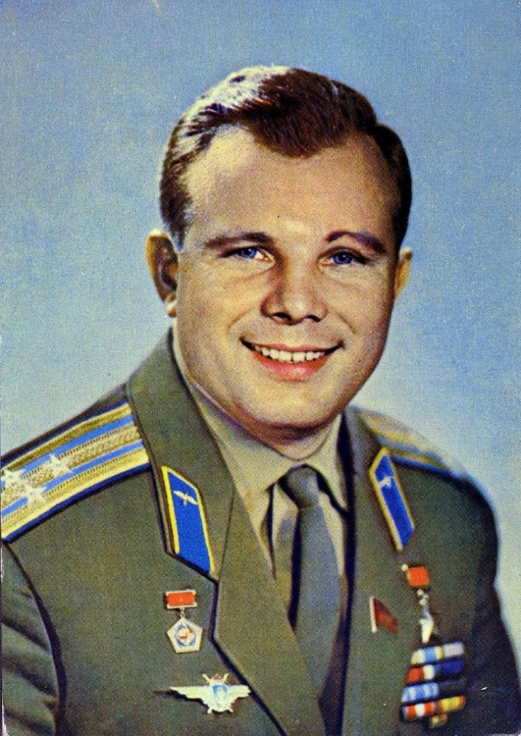
Юрий Алексеевич Гагарин
(09.03.1934 – 27.03.1968 г.)

Slide 3
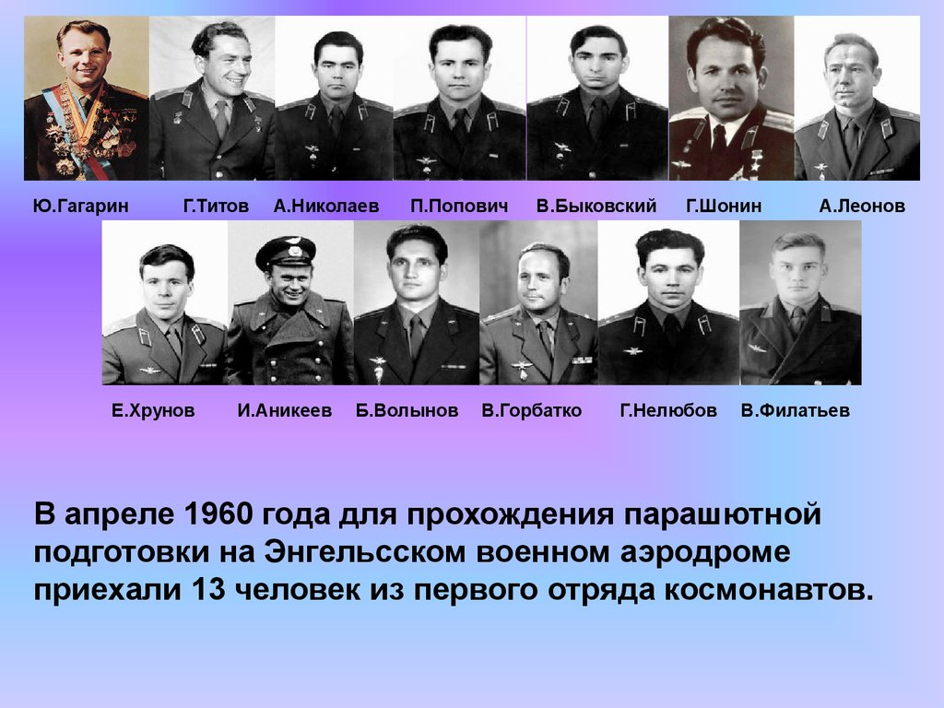

Slide 4
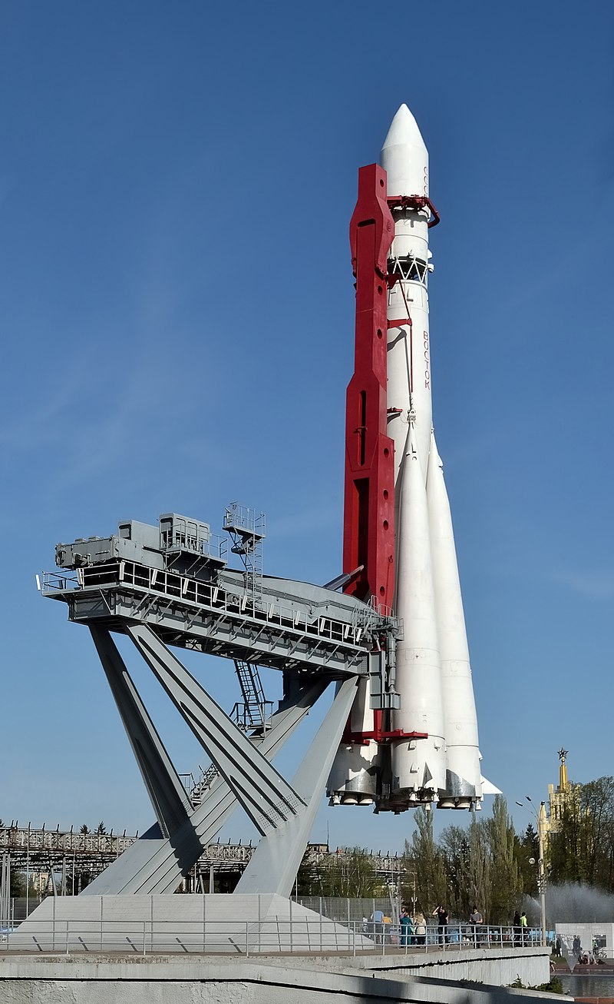
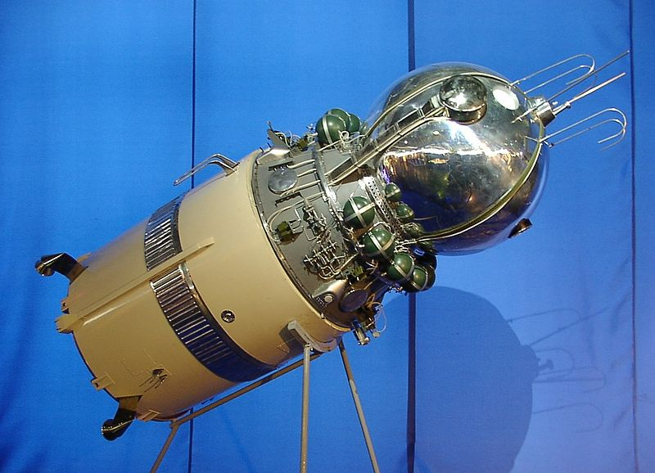
Макет космического корабля «Восток»

Slide 5
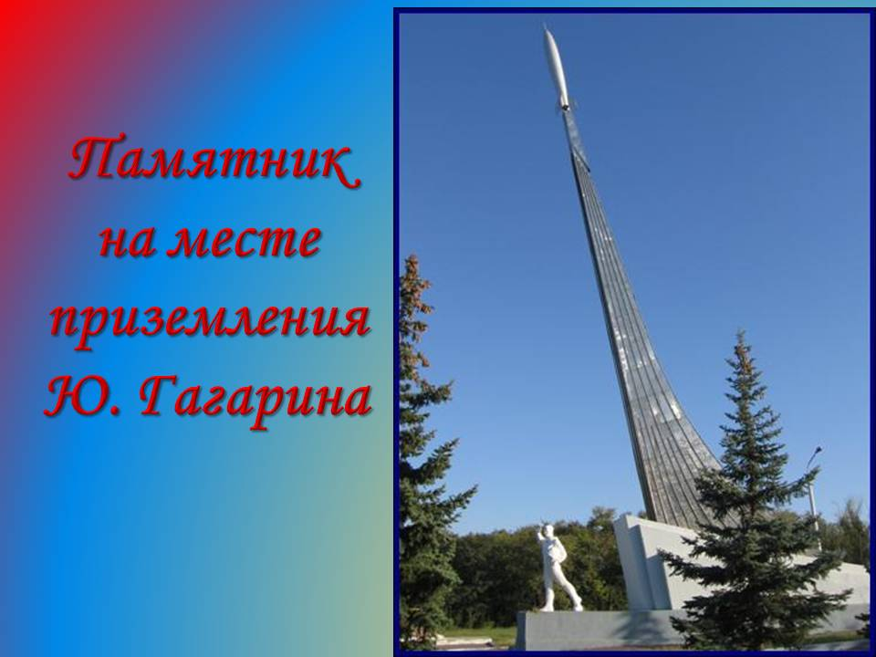

Slide 6
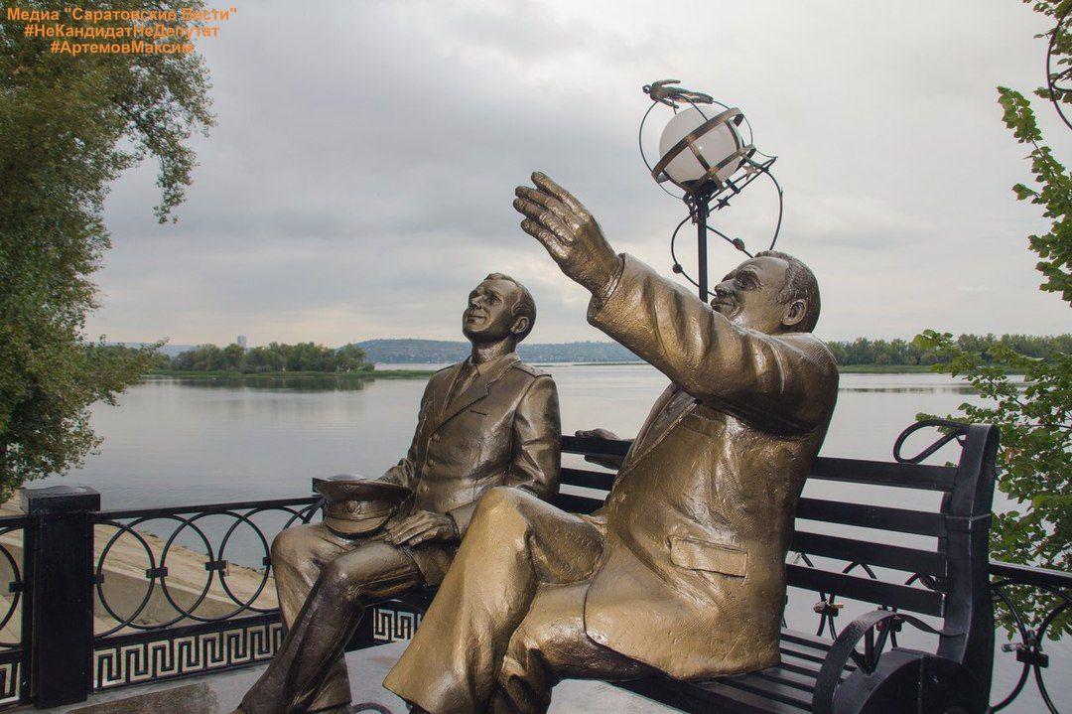

Slide 7
